Slide 1

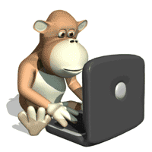
АНИМАЦИЯ ДВИЖЕНИЯ

Slide 2
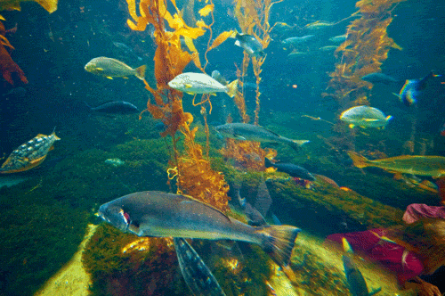
ЗАДАНИЯ
РТ, урок 8, задание 4, стр.39 – движение рыбок.
Улыбающийся
смайлик.

Slide 3
АЛГОРИТМ ДВИЖЕНИЯ ПО ПРЯМОЙ
Нарисовать объект.
Преобразовать его в символ типа Графика (F8).
Выделить на шкале времени необходимый кадр (последний для этой фазы) и преобразовать его в ключевой (F6).
На последнем кадре изменить положение и форму объекта.
Выделить любой промежуточный кадр и из контекстного меню выбрать Создать двойное движение.

Slide 4
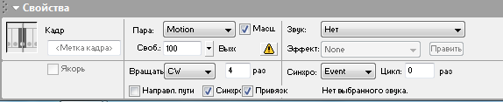
СВОЙСТВА ДВИЖЕНИЯ
Выделить первый кадр.
На панели свойств установить необходимые параметры.

Slide 5
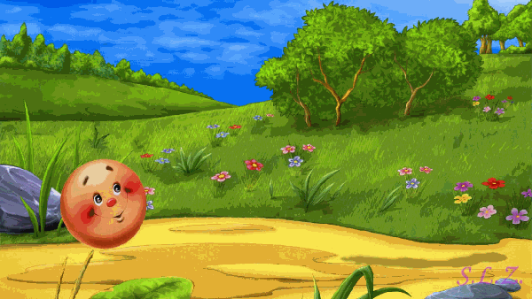
ЗАДАНИЯ
РТ, урок 10, задание 3, стр.46 (колобок).
РТ, урок 10,
задание 4,
стр.47
(мельница).

Slide 6
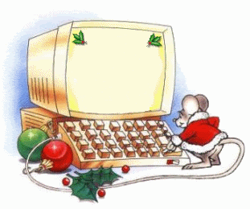

ДОМАШНЕЕ ЗАДАНИЕ
РТ, урок 10.
Конспект.
Учебник §10 (п.10.1).

